Slide 1

学习《找春天》后，
我们发现了春天刚来到时的一些景物，
如，小草从地下长出来，稀稀疏疏的。
今天我们将学习两首描写春天的古诗，
看看同学们对春天能不能有新的发现。

Slide 2
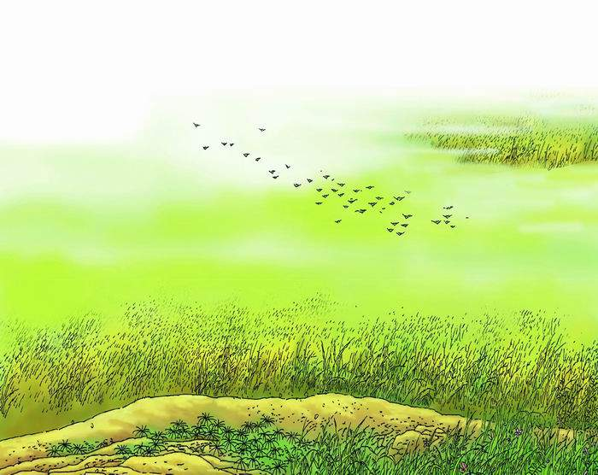
2、古诗两首
《草》：白居易，唐代诗人。
《宿新市徐公店》：杨万里，南宋诗人。

Slide 3

我会认
Kū róng sù xú lí shū wèi
枯 荣 宿 徐 篱 疏 未

Slide 4
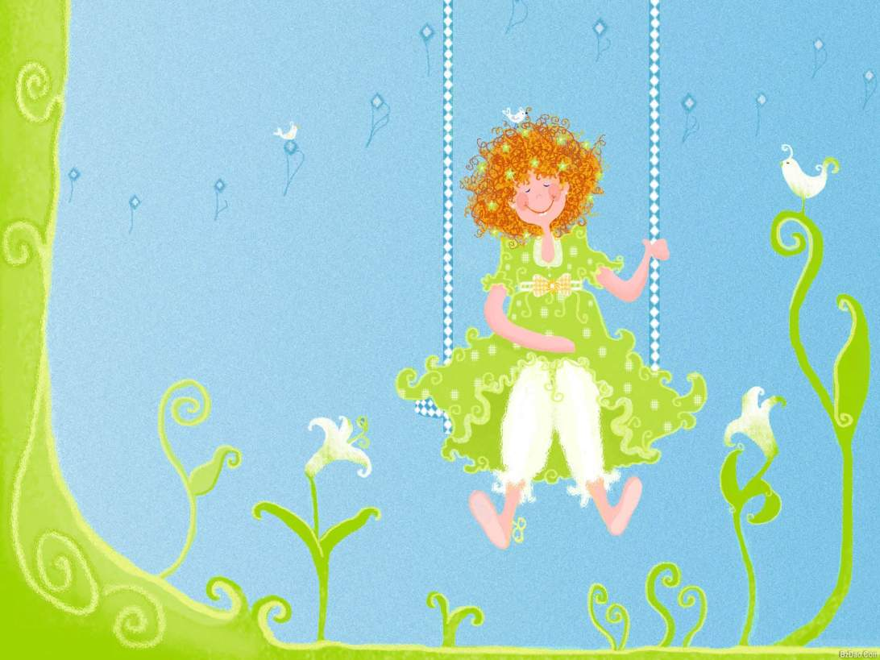
我会读
枯 荣 宿
徐 篱 疏 未

Slide 5

我会写
未
追
店
枯
烧
荣
菜
宿

Slide 6

未 w 一(未来)(未必)(未知)
追 z 辶 (追求)(追问)(追赶)
店 D 广 (住店)(开店)(商店)
枯 k 木 (干枯)(枯黄)(枯叶)
徐 x 彳 (徐徐)(姓徐)(徐老师)
烧 S 火 (烧水)(烧火)(烧饭)
荣 R 艹 (光荣)(荣幸)(荣华)
菜 C 艹 (白菜)(野菜)(青菜)
宿 S 宀 (宿舍)(住宿)(食宿)
扩 词

Slide 7



草
白居易
离 离 原 上 草，
一 岁 一 枯 荣。
野 火 烧 不 尽，
春 风 吹 又 生。

Slide 8
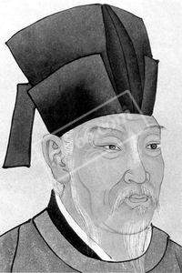
白居易，太原人，出身于仕宦之家。他是继李白、杜甫之后唐代又一位大诗人，世称李杜白为唐代三大诗人。
白居易16岁时，已经写出不少可以传世的好诗，其中最有名的是五言律诗《草》。

Slide 9

形容野草茂盛的样子。
草
唐·白居易
离离 原上 草，
一岁 一枯 荣。
野火 烧 不尽，
春风 吹 又生。
离离
茂盛
年
岁
荣
尽
完
生
生长

Slide 10
近反义词：
完 年
近义词：尽--- 岁---
反义词：生---- 离----
死 聚
多音字
尽 jìn：（尽心）（尽职）
jǐn：（尽管）（尽早）

Slide 11
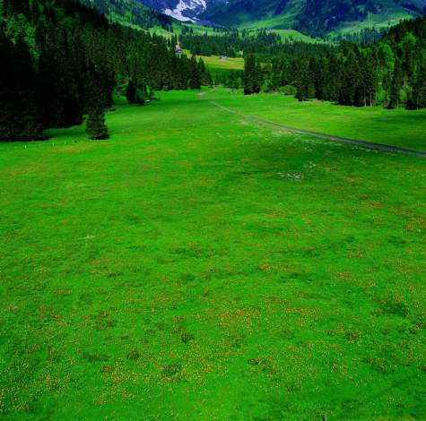
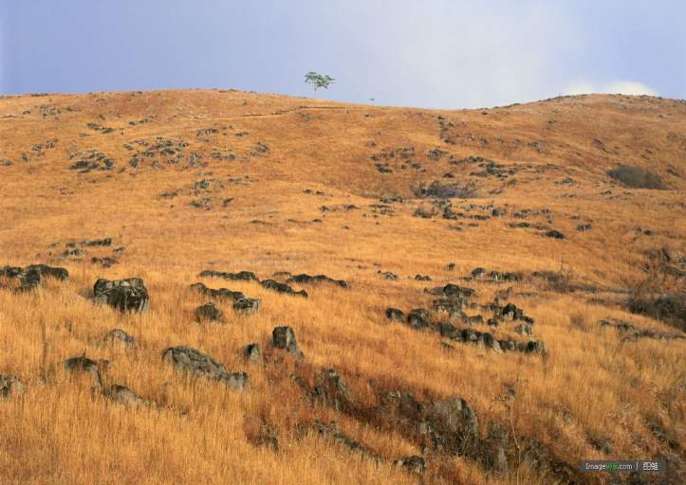
离离原上草，
一岁一枯荣。
原野上茂盛的小草，
每年的秋天枯死，第二年春天又长得茂盛。
哪张图是枯？哪张图是荣？

Slide 12
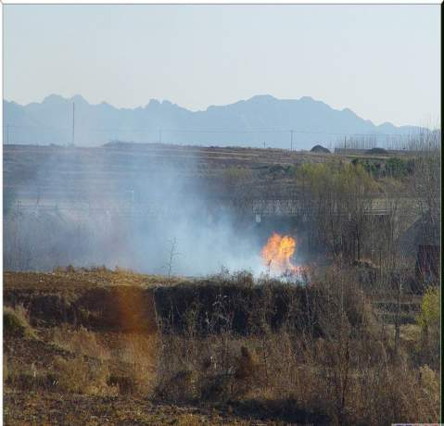
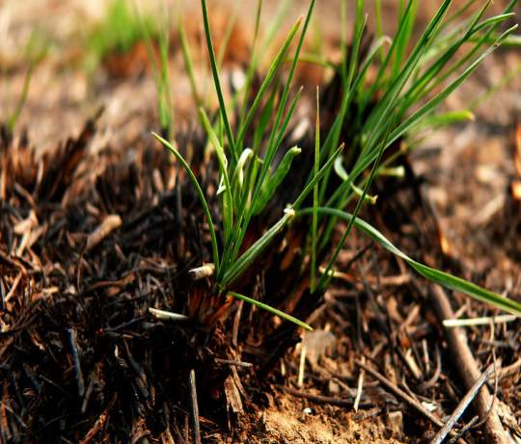
野火烧不尽，
春风吹又生。
野火不管怎么烧也烧不完，
只要春风一吹，
小草又重新生长。

Slide 13
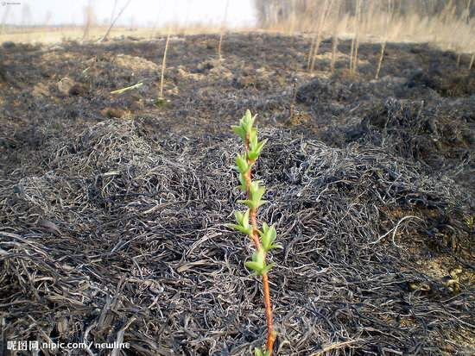
野火为什么烧不尽？

Slide 14

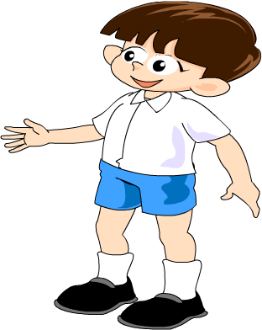
野火只能烧掉草的茎叶，草根理在泥土里，是烧不掉的，所以来年春天，草还会长出来，从而体会到野草旺盛的生命力。

Slide 15
诗意：
原野上茂盛的小草，
每年的秋天枯死，第二年春天又长得茂盛。
野火不管怎么烧也烧不完，
只要春风一吹，小草又重新生长。
表现了野草顽强的生命力。
也赞扬不怕困难，不怕牺牲，
顽强的人。

Slide 16
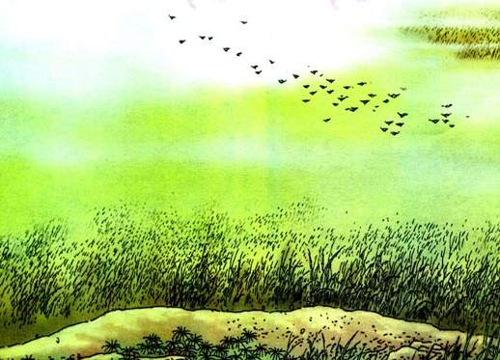
赋得古原草送别
(唐)白居易
离离原上草，一岁一枯荣。
野火烧不尽，春风吹又生。
远芳侵古道，晴翠接荒城。
又送王孙去，萋萋满别情。

Slide 17

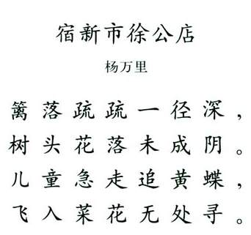


Slide 18
杨万里（1127-1206），字廷秀，自号诚斋野客，与陆游、范成大、尤袤齐名，被后人推为“南宋四大家”。他一生为官清廉，为奸相所害，被罢官闲居十五年。他的诗大量吸收民间语言，描述细腻，形象鲜明，平易自然。因为他长期居住农村，对农村的田园生活十分熟悉，所以描写自然景物也就更加真切感人，别有风趣。

Slide 19
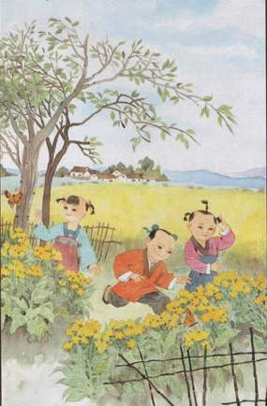
自学理解:
宿新市徐公店
杨万里
篱落疏疏一径深，
树头花落未成阴。
儿童急走追黄蝶，
飞入菜花无处寻。
1．不理解的字、词划出讨论，初步理解每句诗意。
2．诗中抓住哪些景物写出了暮春时节的美丽。

Slide 20

宿新市徐公店
解题：宿：过夜。
诗题意思：在新市姓徐的人开的客店里过夜
作者住在新市徐公店时见到一幅怎样的画面呢？表达了一种怎样的感情呢？

Slide 21
篱笆。
小路。
宿新市徐公店
杨万里
篱落疏疏一径深，
树头花落未成阴。
儿童急走追黄蝶，
飞入菜花无处寻。
篱
径
树叶茂盛浓密。
阴
急走
奔跑着。

Slide 22
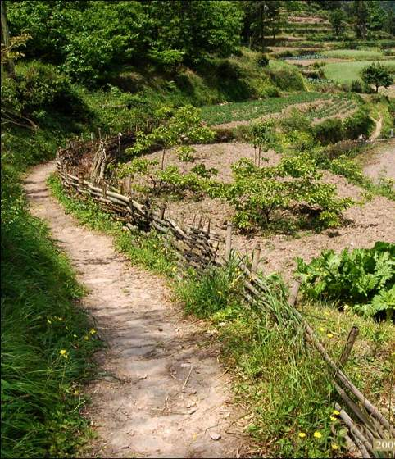

篱落疏疏一径深。
小路
篱笆

Slide 23
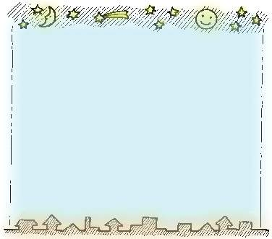
前两句写了哪几种景物？有什么特点？
篱落疏疏一径深，
树头花落未成阴。
（远望）
（近观）
篱落：篱笆。（疏疏：稀疏。）
径：小路。（深：深远。）
树头：树枝头。（未：没有。 阴：树荫。）
用自己的话说说这两句诗的意思。
稀疏的篱笆旁边，有一条小路深向远方。树上的花已经落了，但树叶还不茂密。

Slide 24
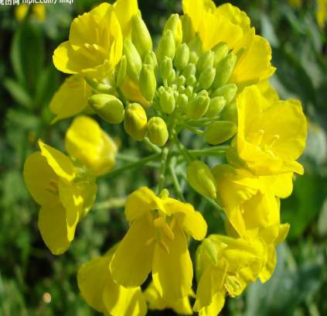
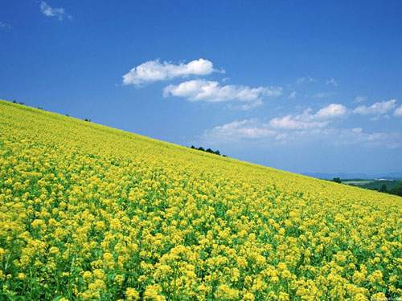
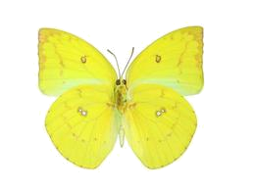
油 菜 花

Slide 25
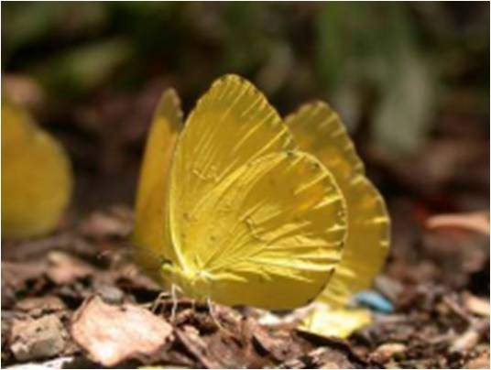
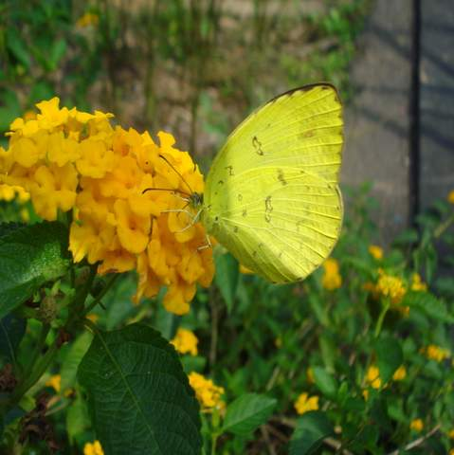
黄蝶

Slide 26
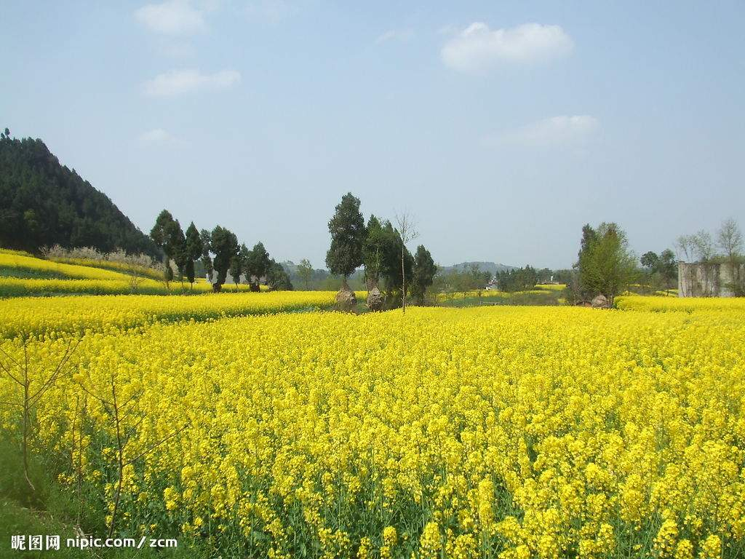
飞入菜花无处寻。

Slide 27

这稀疏的篱笆，长长的小路，叶儿不浓密的树，构成了一幅清新、质朴的农村景色图。在这一背景下，作者又看到一幅更为活泼生动的图画。
儿童急走追黄蝶，
飞入菜花无处寻。
抓住哪些景？
儿童 黄蝶 菜花
走：跑。急走：快跑。
追到没有？
处：地方。寻：寻找。
用自己的话说说这两句诗的意思。
儿童奔跑着追逐黄色的蝴蝶。黄色的
蝴蝶飞入金黄色的菜花丛中，再也找不到了。

Slide 28
想一想
诗中前两句是静态描写，后两句是动态描写，全诗动静结合，情景交融，充满了春的气息，特别是后两句，儿童捕蝶的画面跃然纸上，栩栩如生，仿佛就是眼前。说说看，你仿佛看到了什么呢？听到了什么呢？

Slide 29
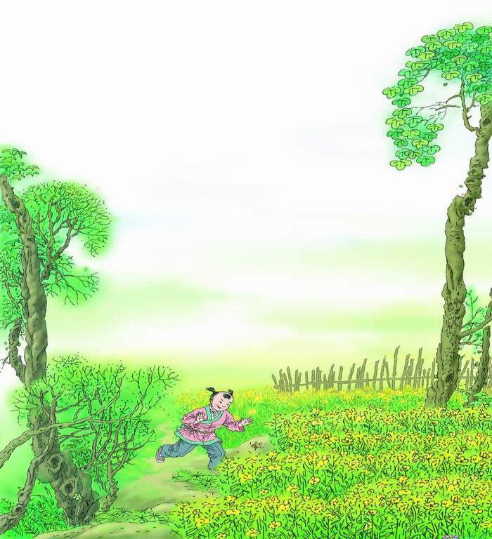
名句：儿童急走追黄蝶，飞入菜花无处寻
此句描绘儿童捕蝶的欢乐场面。“急走”、“追”是快速奔跑追逐的意思。这两个动词十分形象贴切，将儿童的天真活泼、好奇好胜的神态和心理刻画得维妙维肖，跃然纸上。而“飞入菜花无处寻”则将活动的镜头突然转为静止。“无处寻”三字给读者留下想象回味的余地，仿佛我们面前又浮现出一个面对一片金黄菜花挠头犹豫、不知所措的儿童。

Slide 30

我还知道课外描写春景的诗歌

Slide 31

咏 柳
贺知章
碧玉妆成一树高，
万条垂下绿丝绦。
不知细叶谁裁出？
二月春风似剪刀。

Slide 32

清 明
杜 牧
清明时节雨纷纷，
路上行人欲断魂。
借问酒家何处有，
牧童遥指杏花村。

Slide 33
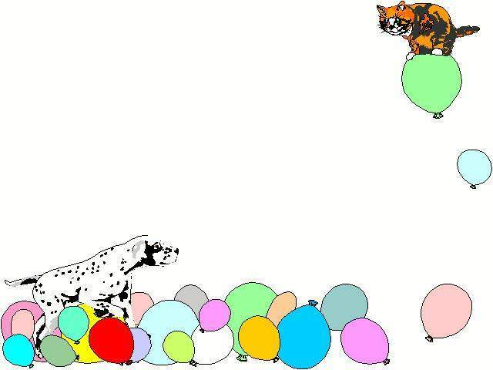

作业
* 背诵本课的两首古诗。
** 收集描写春天的古诗。
*** 读了《宿新市徐公店》，
看了插图，我还能编成故事。

Slide 34


谢谢再见

